Slide 1
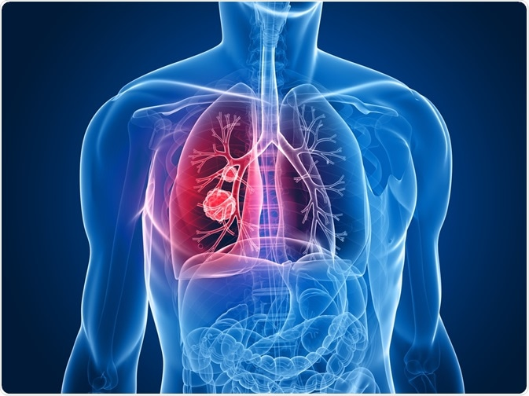
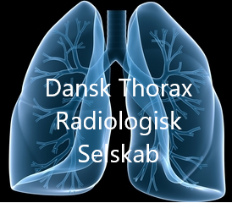

Dansk Lungemedicinsk Selskab og Dansk Thorax Radiologisk Selskab inviterer til kursus i lungecancerudredning med fokus på kliniske og billeddiagnostiske aspekter.
Kursus i lungekræftudredning Billeddiagnostiske og kliniske aspekter
20. marts 2024 –Comwell K2 salen Claus Bergs Gade 9, 5000 Odense C
Oplægsholdere
Radiologer:
Overlæge og Ph.d. Stefan Harders, AUH
Overlæge og Ph.d. Michael Bruun Andersen, Herlev-Gentofte Hospital
Læge og Ph.d. Pia Iben Pietersen , OUH
Lungemedicinere:
Overlæge Arman Arshad, OUH (kursusleder)
Ph.d. studerende, læge Amanda Dandanell Juul, OUH
Thoraxkirurg:
Overlæge Kåre Hornbech, Rigshospitalet
Patolog:
Cheflæge og Ph.d. Tina Green, OUH
Nuklearmediciner:
Overlæge Anne Lerberg Nielsen, OUH
Praktiske informationer:
Forplejning: Morgenmad, frokost, eftermiddagskaffe og kage
Pris: 500 kr. (300 kr. For DLS-medlemmer), indbetales først når tilmelding er bekræftet fra DLS
Reg. og konto nr: 4183 - 0005425298
Tilmelding senest d. 15. februar 2024 på: dls.dlsoffice@gmail.com (50 pladser)

Slide 2
Kursus i lungekræftudredning
20. marts 2024 – Comwell K2 salen - Claus Bergs Gade 9, 5000 Odense C
PROGRAM
08.00–08.30 Ankomst, registrering og morgenmad
08.30-08.40 Introduktion
Introduktion til kurset, oplægsholdere og emner
ved Arman Arshad (kursusleder)
08.40–09.10 Lungekræftudredning set fra radiologens perspektiv
Gennemgang af skanningstyper
ved Pia Iben Pietersen
09.10–10.00 Revision af DLCG guidelines 2021 vedr. Praktisk håndtering af noduli
Klassifikation og karakteristika. Opfølgningsalgoritmer samt risikostratificering i hht. Brock model, Herder model og VDT
ved Stefan Harders og Arman Arshad
10.00-10.45 PAUSE
10.45–11.15 Intratorakale benigne fund vs. malignitetssuspekte fund
ved Amanda Juul og Michael Bruun Andersen
11.15-11.45 Lungekræftudredning set fra nuklearmediciners perspektiv
ved Anne Lerberg Nielsen
11.45–12.45 FROKOST
12.45 – 13.35 Subsolide lungecancertyper
Gennemgang af cancertyper, histopatologi, radiologi og praktisk håndtering i klinisk kontekst
Ved Tina Green , Arman Arshad og Michael Bruun Andersen
13.35-14.15 Mediastinal udredning og TNM-klassifikation (8. udgave)
ved Amanda Juul , Michael Bruun Andersen og Tina Green
14.15- 14.45 PAUSE
14.45- 16.15 Invasiv udredning af lungekræft i Danmark og fremtidige
perspektiver
lnvasiv udredning set fra hhv. radiologens, lungemediciners og
thoraxkirurgens perspektiv
ved Stefan Harders, Arman Arshad og Kåre Hornbech
16.15–16.25 Afslutning og tak for i dag
ved Arman Arshad
Kurset er sponsoreret af:
Ambu, Astra Zeneca, Medtronic, Olympus og Vingmed

